Slide 1
Neuheiten
Light & Building
PRCD-S pro

Slide 2
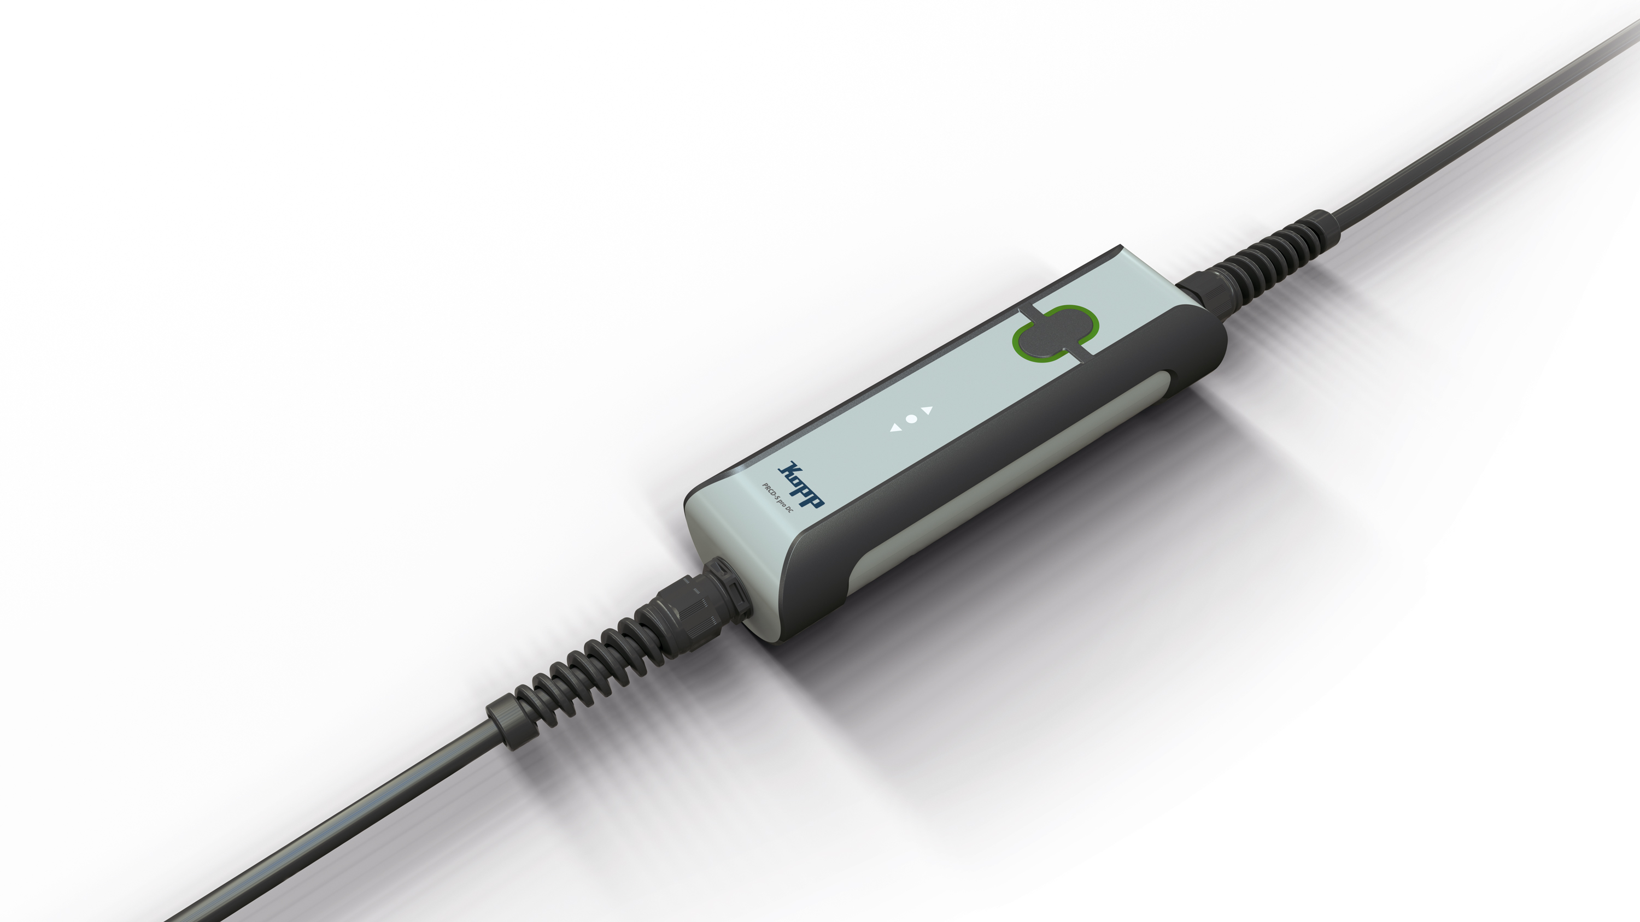
PRCD-S pro - ortsveränderliche Fehlerstrom-Schutzeinrichtung

Slide 3
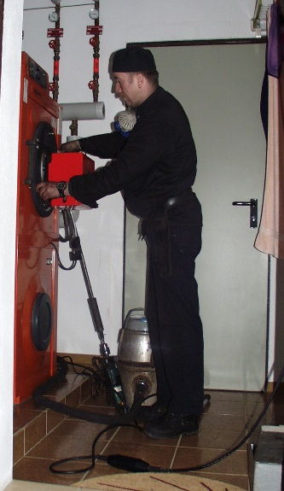
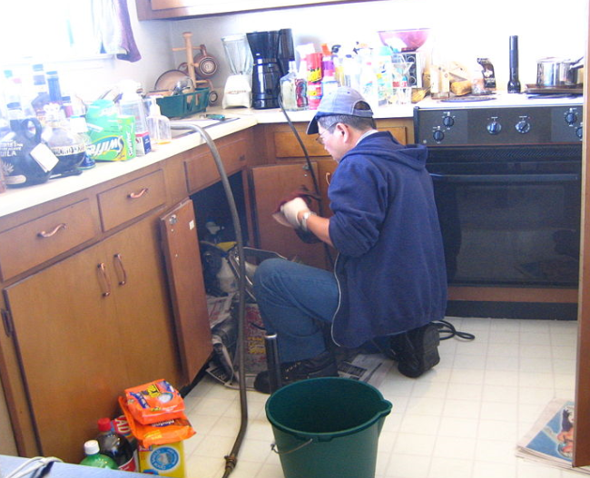
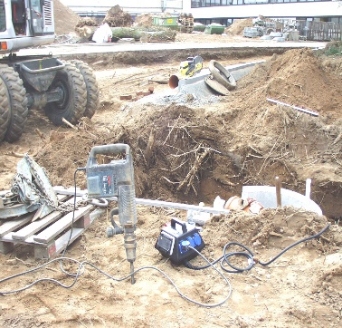
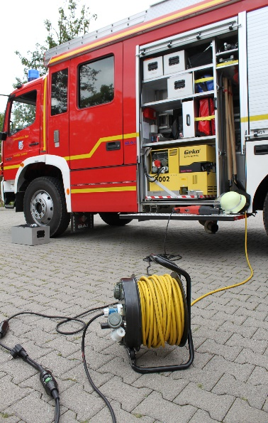
Wer benötigt eine ortsveränderliche Fehlerstrom-Schutzeinrichtung?
DGUV Information 203-006

Slide 4
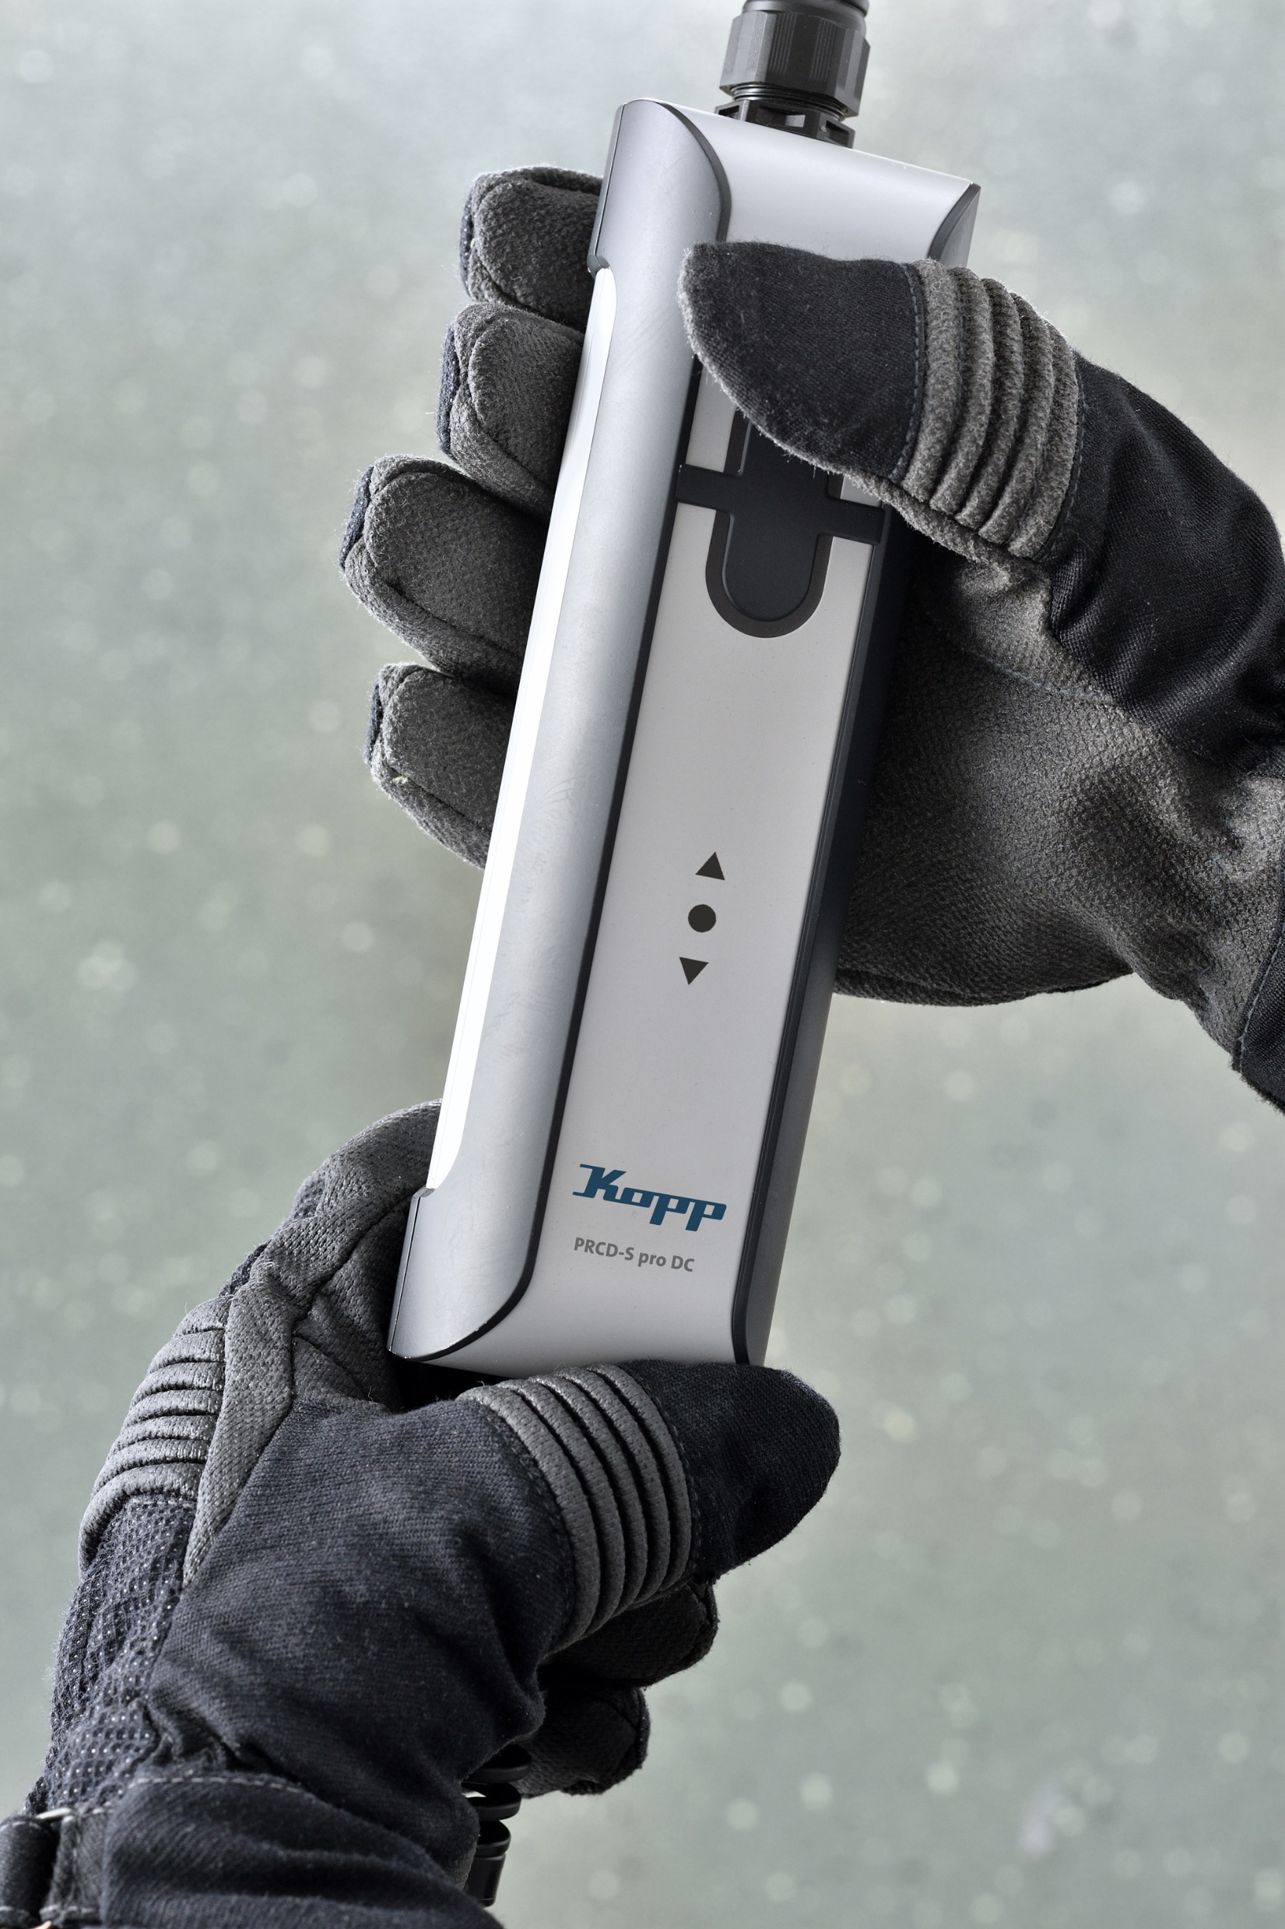
Auch mit Handschuhen fehlerfrei einschaltbar!
Dank neuester Elektronik macht der PRCD-S pro keinen Unterschied, ob Anwender Handschuhe tragen oder nicht.
Fehlerfreies Einschalten ist immer und unter allen Einsatz-bedingungen möglich!

Slide 5
PRCD-S pro - Mobiler Personenschutz neueste Generation
Neben den in der DGUV Information 203-006 geforderten Eigenschaften:
Bemessungsdifferenzstrom I_{Δn} ≤ 30 mA
Kein selbstständiges Wiedereinschalten nach Spannungswiederkehr
Unterspannungsauslösung
Kein Einschalten, wenn Schutzleiter unterbrochen ist oder unter Spannung steht
Allpolig schaltend
Abschalten, wenn Spannung auf Schutzleiter oder Schutzleiter unterbrochen wird
Schutzleiter nicht abschalten, wenn Fremdspannung auf dem Schutzleiter
… bietet PRCD-S pro eine Vielzahl neuer Funktionen.

Slide 6
PRCD-S pro - Mobiler Personenschutz neueste Generation
Neue Funktionen:
Fehlerfreies Einschalten auch mit Handschuhen
Einschalten nur möglich, wenn Widerstand des Schutzleiters R_{PE} < 1 kΩ
Eindeutige Anzeige Gerätestatus und möglicher Fehler
Erkennung glatter Gleichfehlerströme
Selbstüberwachendes Gerät
Kein regelmäßiger „Test“ mehr notwendig
Selbsttest lässt sich trotzdem durchführen

